Slide 1
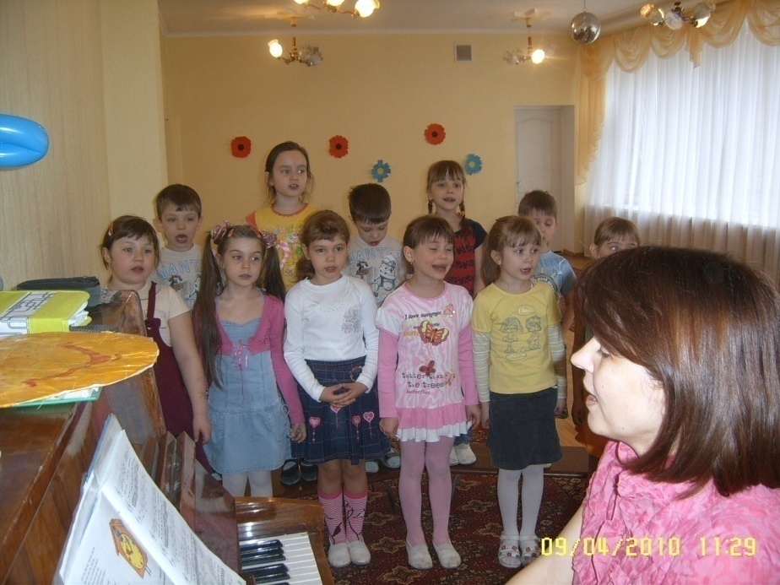
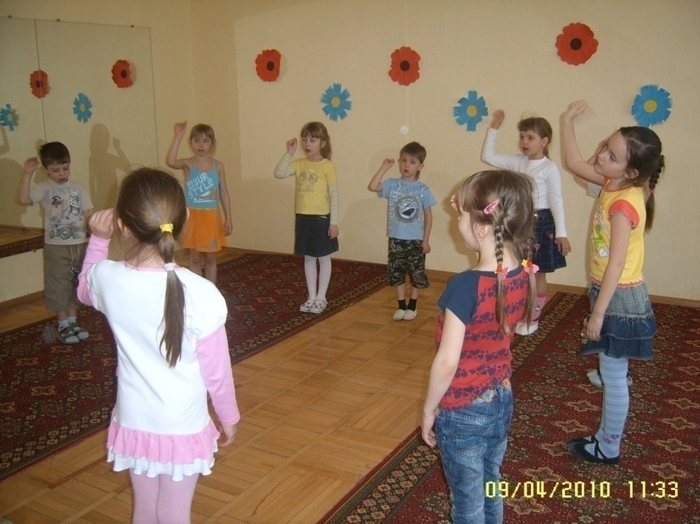
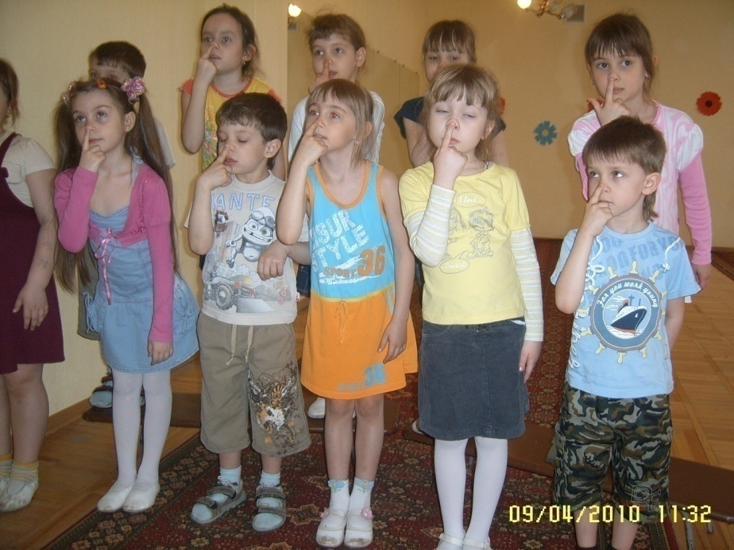
Приложение: Диск с видео «Хоровой кружок»
Цель моей работы – научить детей слышать окружающий мир, выражать свои впечатления, свое отношения к нему

